Slide 1
我们毕业啦
其实是答辩的标题地方
KTV点歌系统
设计者
陈盛恺
学号
181860007

Slide 2
需求分析
具体实现
CONTANTS
使用手册

Slide 3

需求分析

Slide 4
需求分析
管理员：
1.查看所有歌曲信息
2.根据不同信息排序
3.添加歌曲（批量 单个）
4.删除歌曲（与用户歌单冲突）
5.修改密码

Slide 5
需求分析
用户：
1.点歌
2.切歌
3.通过不同方式搜索
4.查看已点歌曲

Slide 6
具体实现

Slide 7
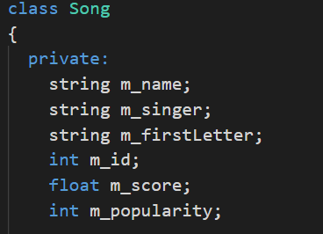
具体实现
数据结构：Song

Slide 8


具体实现
数据结构：Data(管理员)
数据结构：SongQueue(用户)

Slide 9
具体实现
设计模式：MVC
Controller
getinfo
show
modify
View
Model
(Data+ SongQueue)
Data

Slide 10
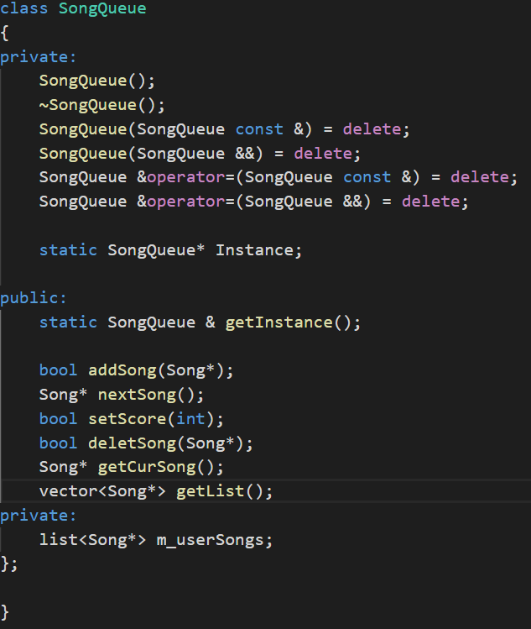
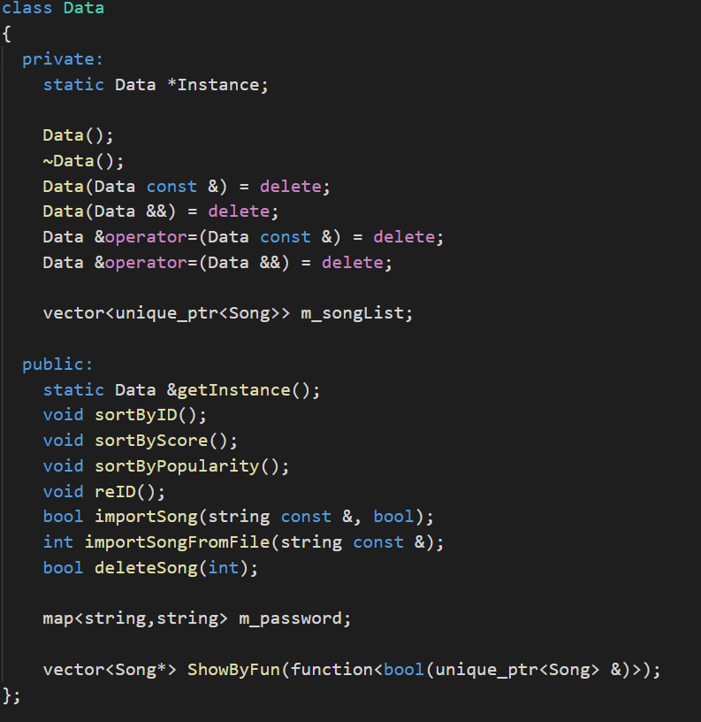
具体实现
设计模式：Model

Slide 11
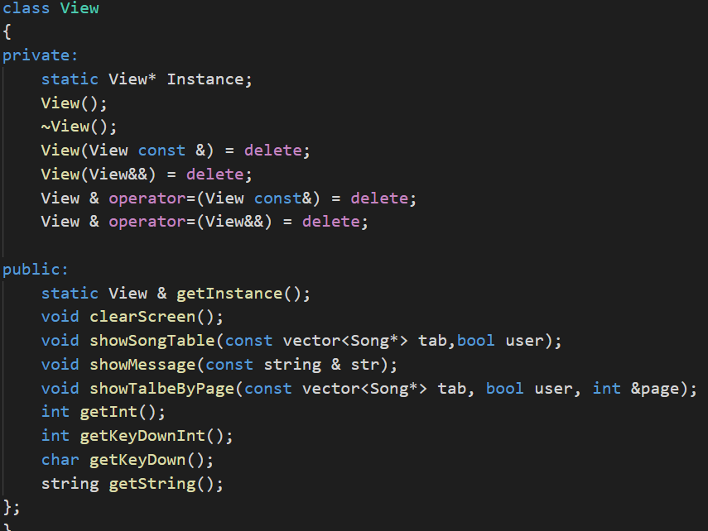
具体实现
设计模式：View

Slide 12
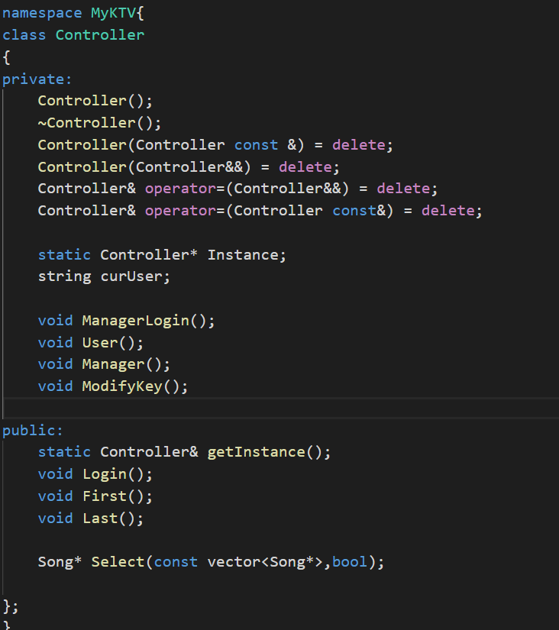
具体实现
设计模式：Controller

Slide 13
使用手册

Slide 14


使用手册
登录界面

Slide 15

使用手册
管理员
默认管理员：admin
默认密码:admin

Slide 16
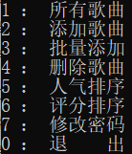
使用手册
管理员
输入数字进入对应功能

Slide 17
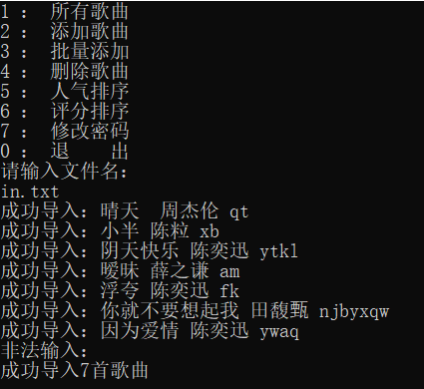
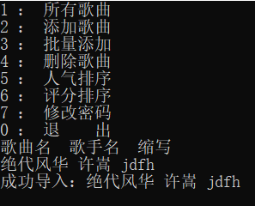
使用手册
管理员
导入

Slide 18
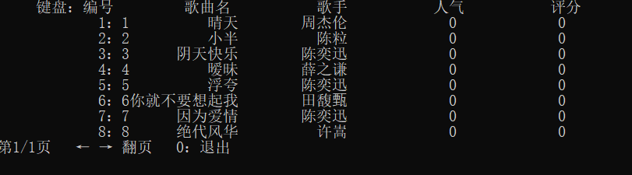
使用手册
管理员
选择界面（可排序 选择删除）

Slide 19
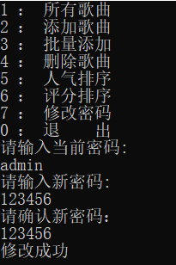
使用手册
管理员
修改密码

Slide 20
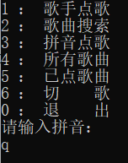
使用手册
用户
根据不同关键字点歌

Slide 21

使用手册
用户
已点歌曲

Slide 22
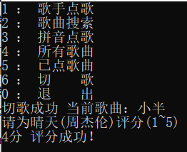
使用手册
用户
切歌后评分

Slide 23
THANKS

